Slide 1



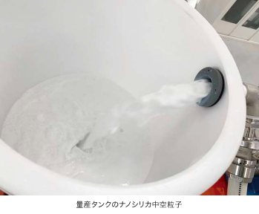
ＳＥＮＴＡＮ Pitch
豊田化工株式会社
「ナノシリカ中空粒子～小さな空間がもたらす大きな性能～」
概要
役職／登壇者名
営業部／鈴木 大規様
連絡先
0565-76-2121 suzuki-t@toyotakako.com
事業概要
ケイ素を含む物資『シリカ』を使用した中空構造素材『Balloon SIL nano』の製造・販売
事業提携ニーズ
『Balloon SIL nano』を使用した製品開発
ピッチ概略
▼内容
（課題）
◆国内に2社しかないシリカゲル製造メーカーであるが、
乾燥剤は安価な中国製品がほとんどを占めている。
◆当社の『シリカ』を用いた新たな素材開発を試みた。
（素材の特徴）
◆断熱性～空気の層がもたらす熱伝導率の低下～
◆軽量化～ナノサイズの中空構造～
◆反射・光拡散性～高い透明性がもたらす照度～
（今後の展望）
◆サンプル品を提供し、新規製品開発に繋げる。
◆展示会等での積極的な紹介。
◆量産化体制の構築。

